Slide 1
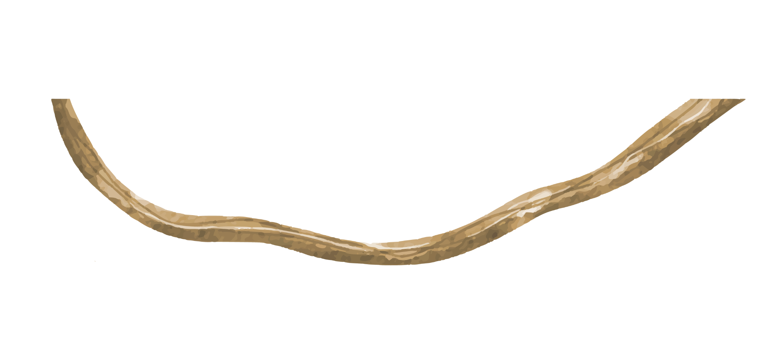

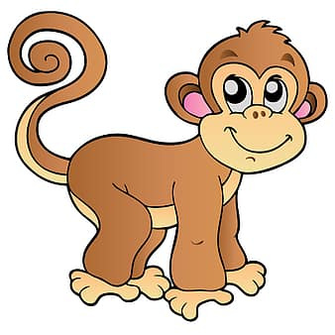
Crazy Monkey
Principe
UML
Singe
Jungle
SDL2
Maya SOUFAN p2102583
Sarra MEJRI p2101522
Encadré par: Nicolas LOUVET
Conclusion

Slide 2
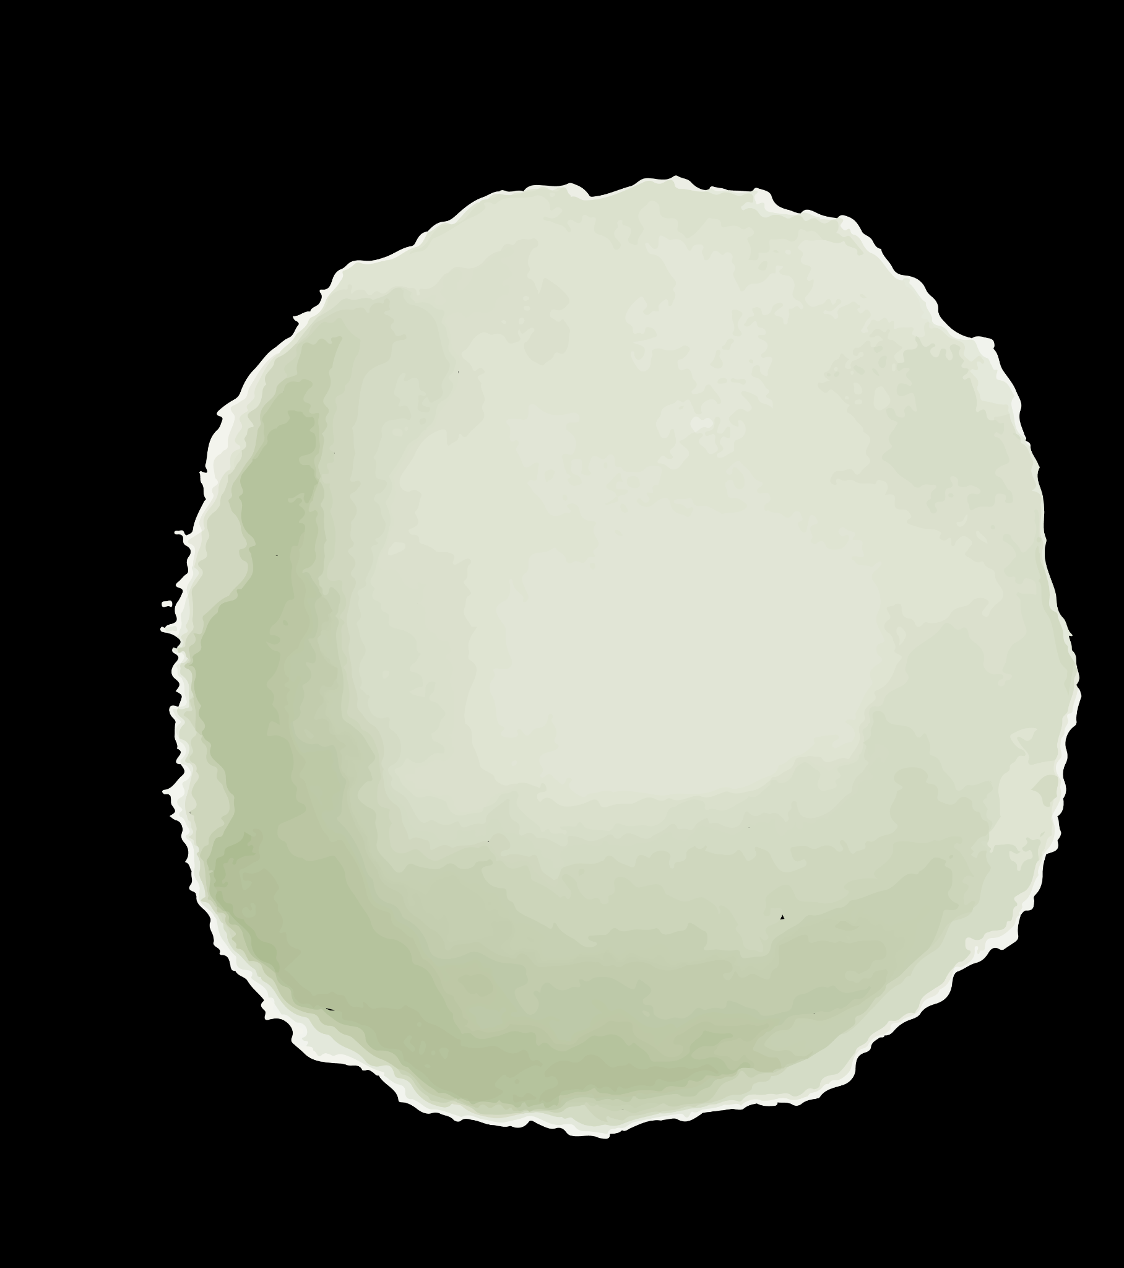
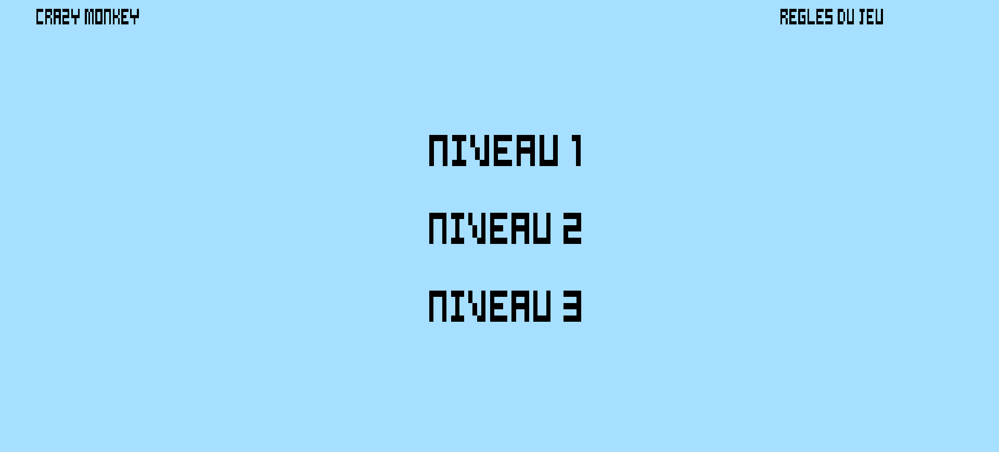
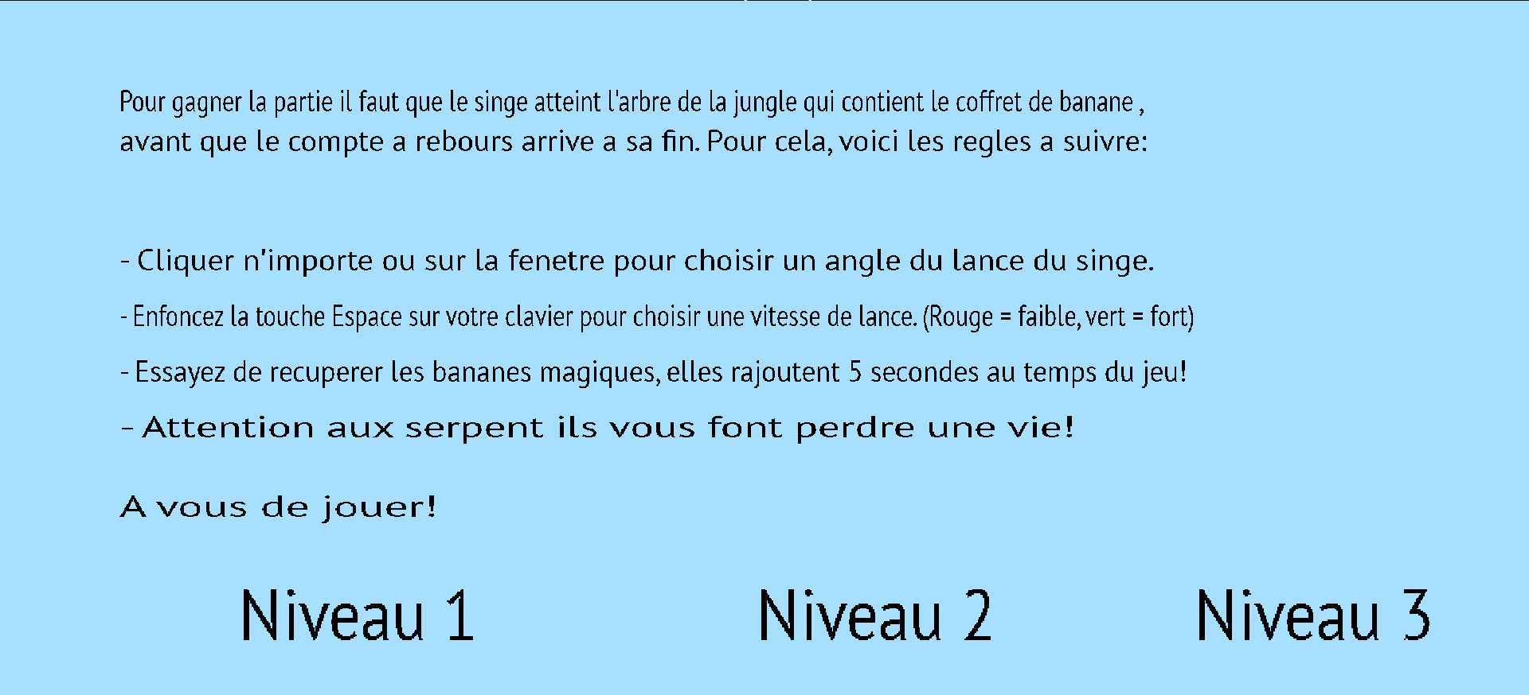
Principe de l’application
Principe

Slide 3
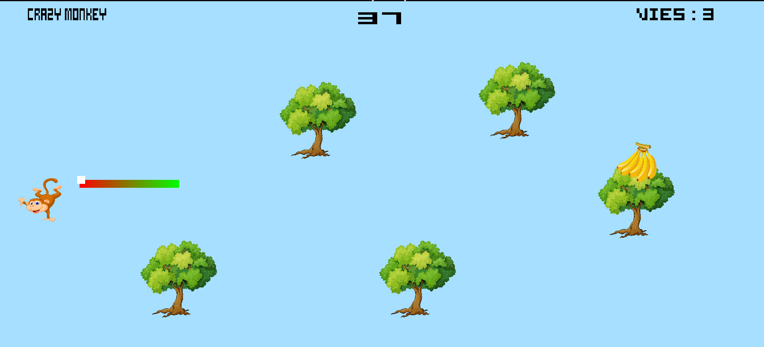
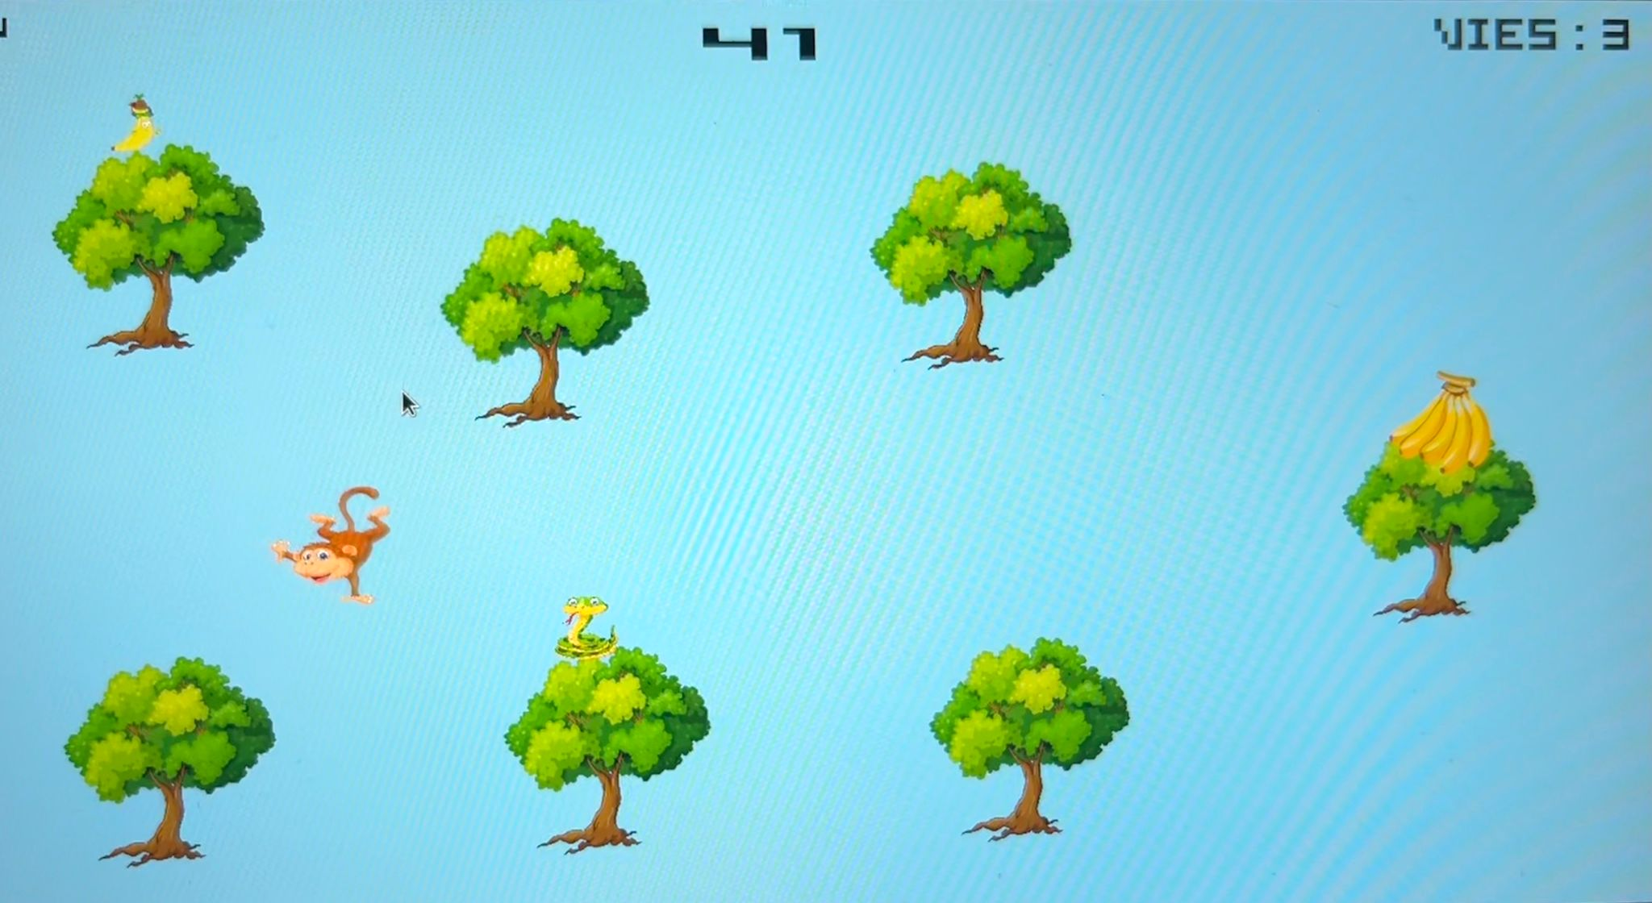
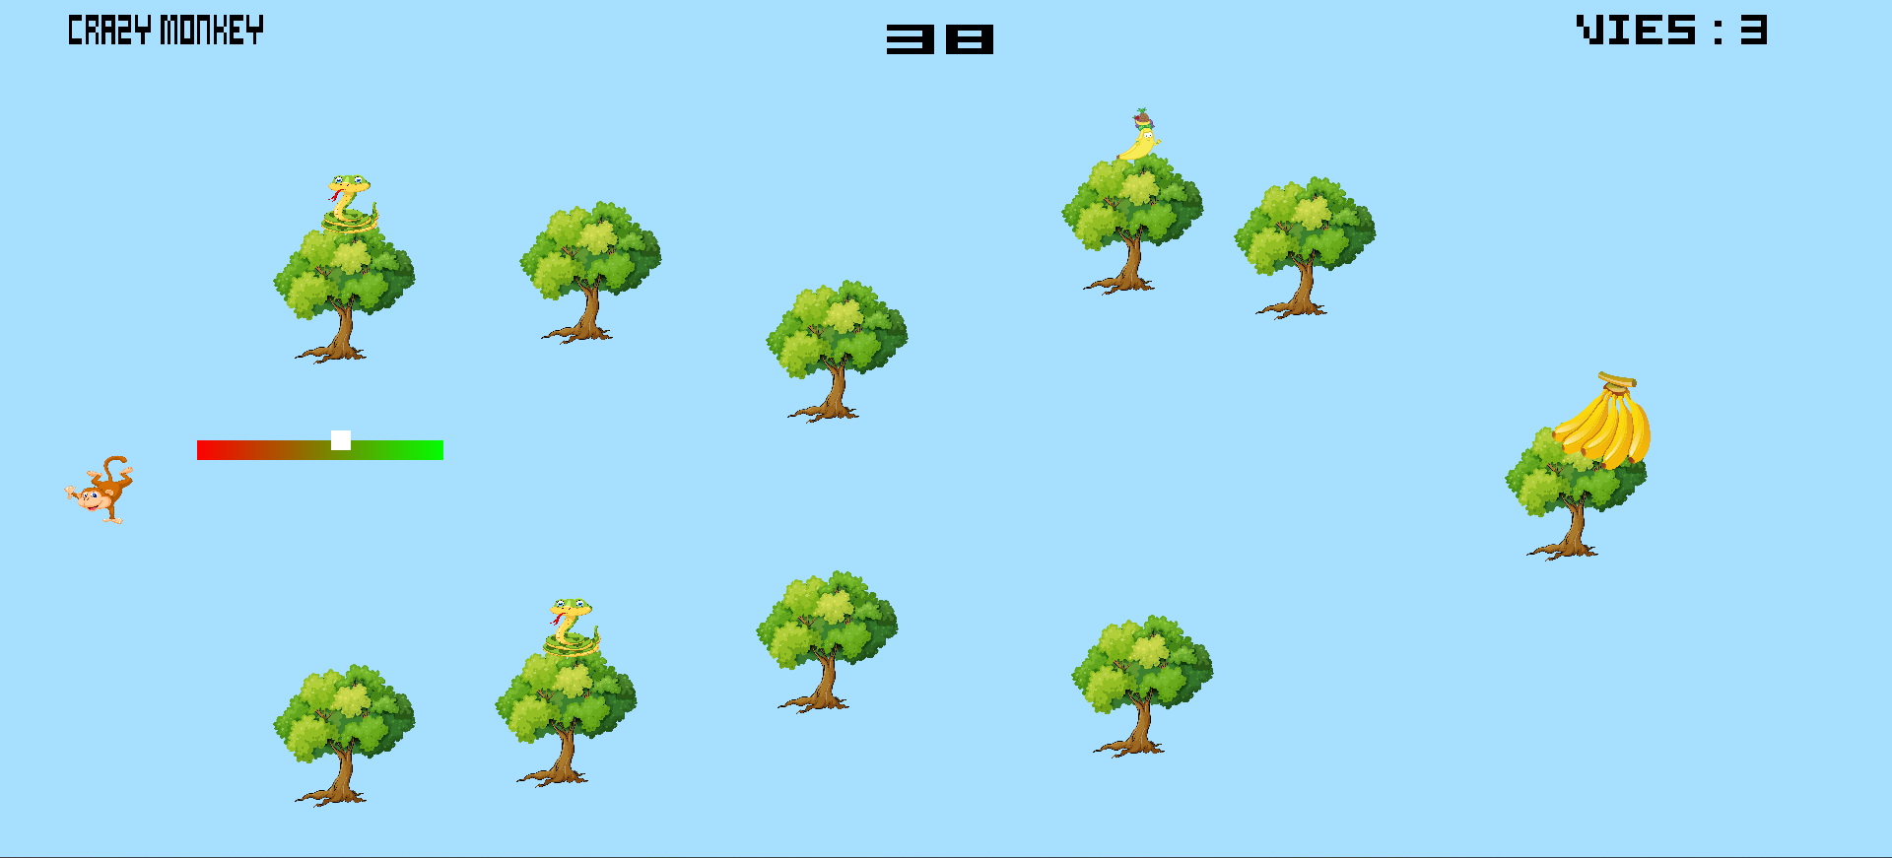
Principe

Slide 4
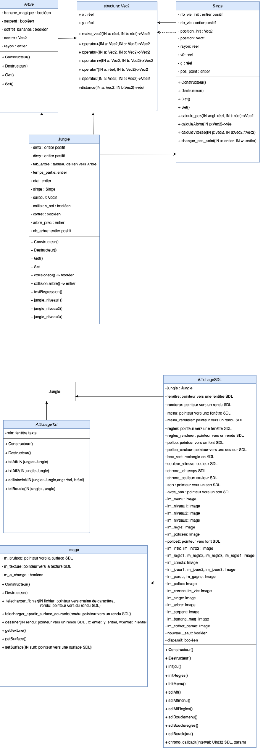
Diagramme de classes
UML

Slide 5
Diagramme de classes
UML

Slide 6
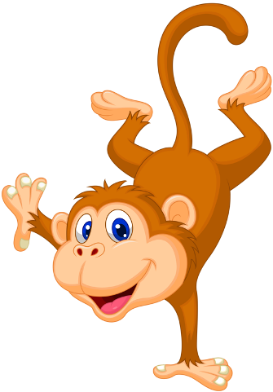
Classe Singe
Mouvement Parabolique:
p.x= v0 * cos(angle) * t +pos_init.x
p.y= (0.5 * g *t * t - v0 *sin(angle) * t + pos_init.y)
Avec:
p.x -> la position du singe selon l’axe des abscisses .
P.y -> la position du singe selon l’axe des ordonnées.
Pos_init -> position initiale du singe.
v0 -> la vitesse initiale du singe, choisie par l’utilisateur.
t -> variable temps.
Angle -> l’angle de lancée du singe, choisie par l’utilisateur.
Singe

Slide 7
Classe Jungle
Jungle

Slide 8
Classe AffichageSDL2
SDL2

Slide 9

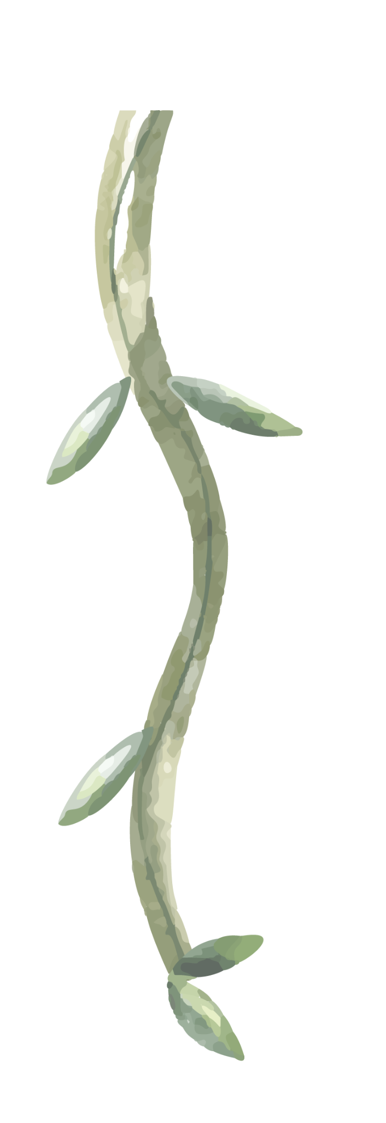
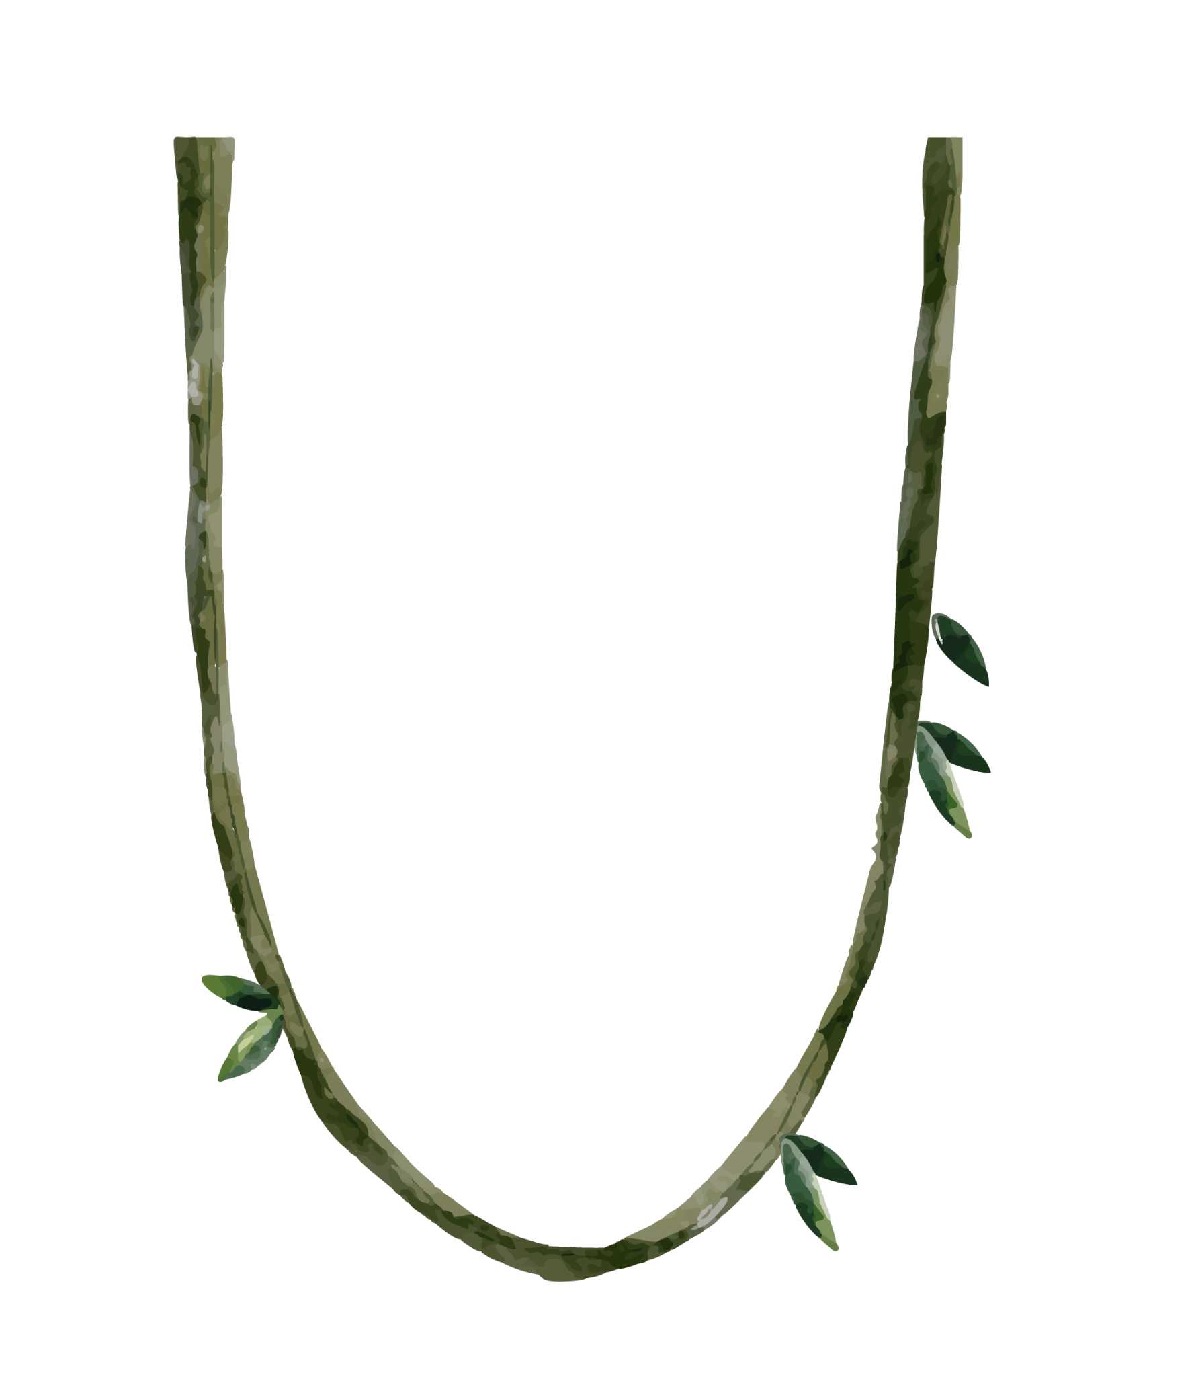
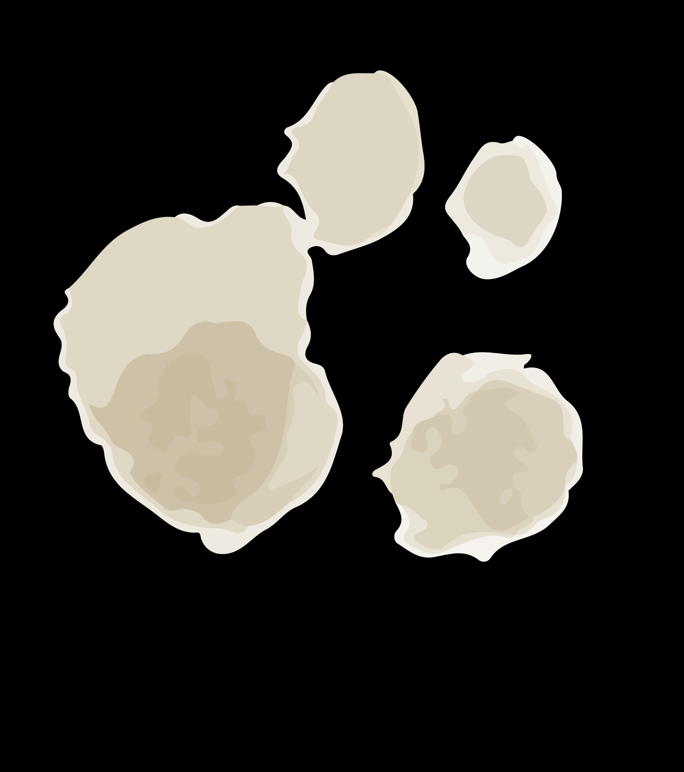
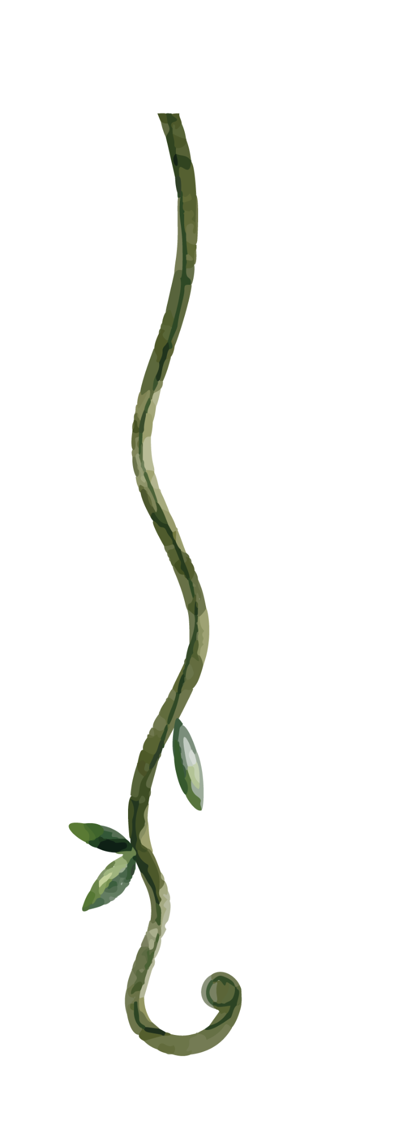
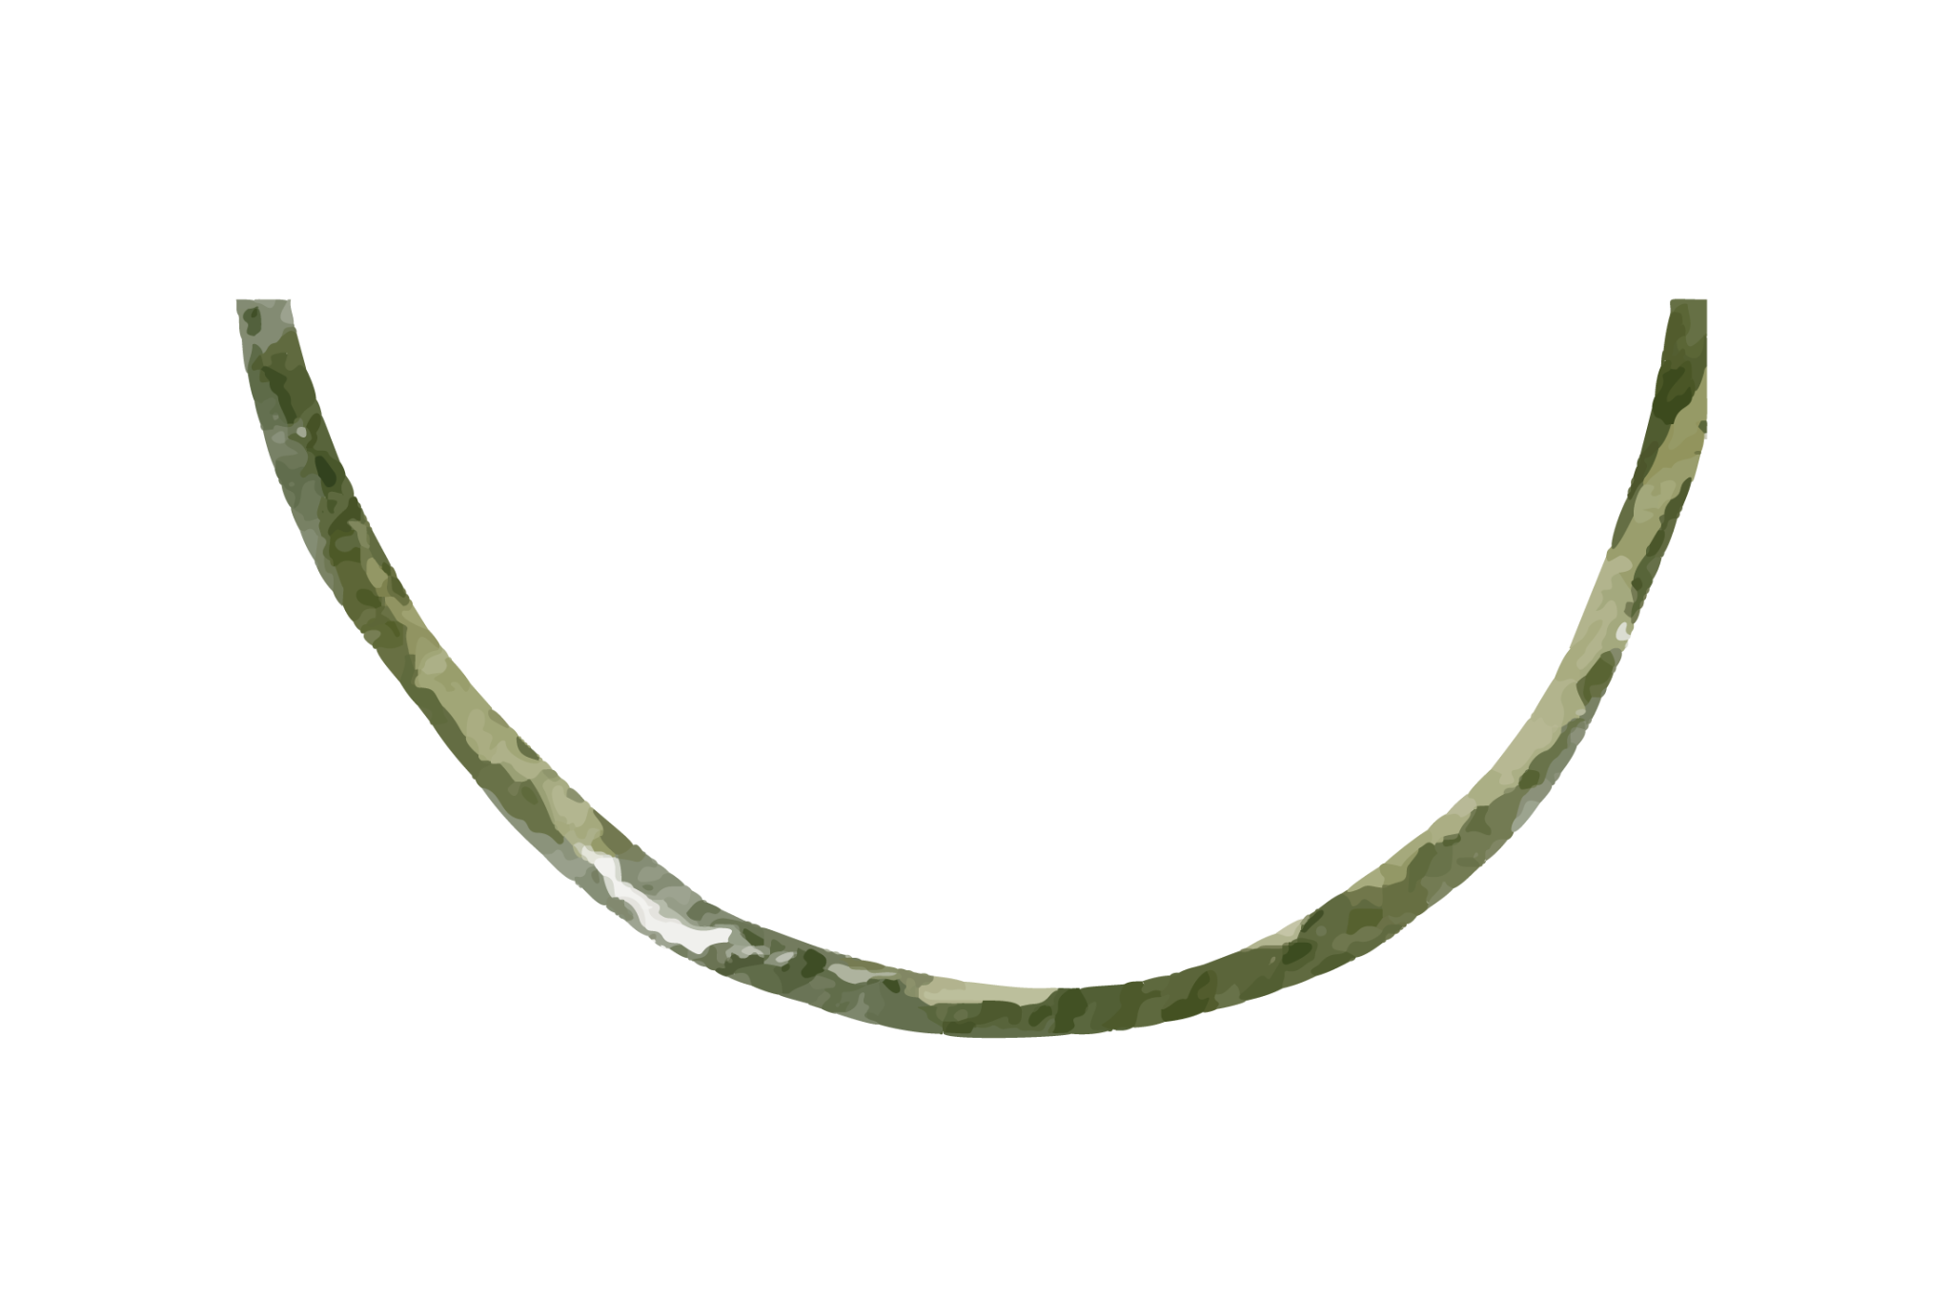
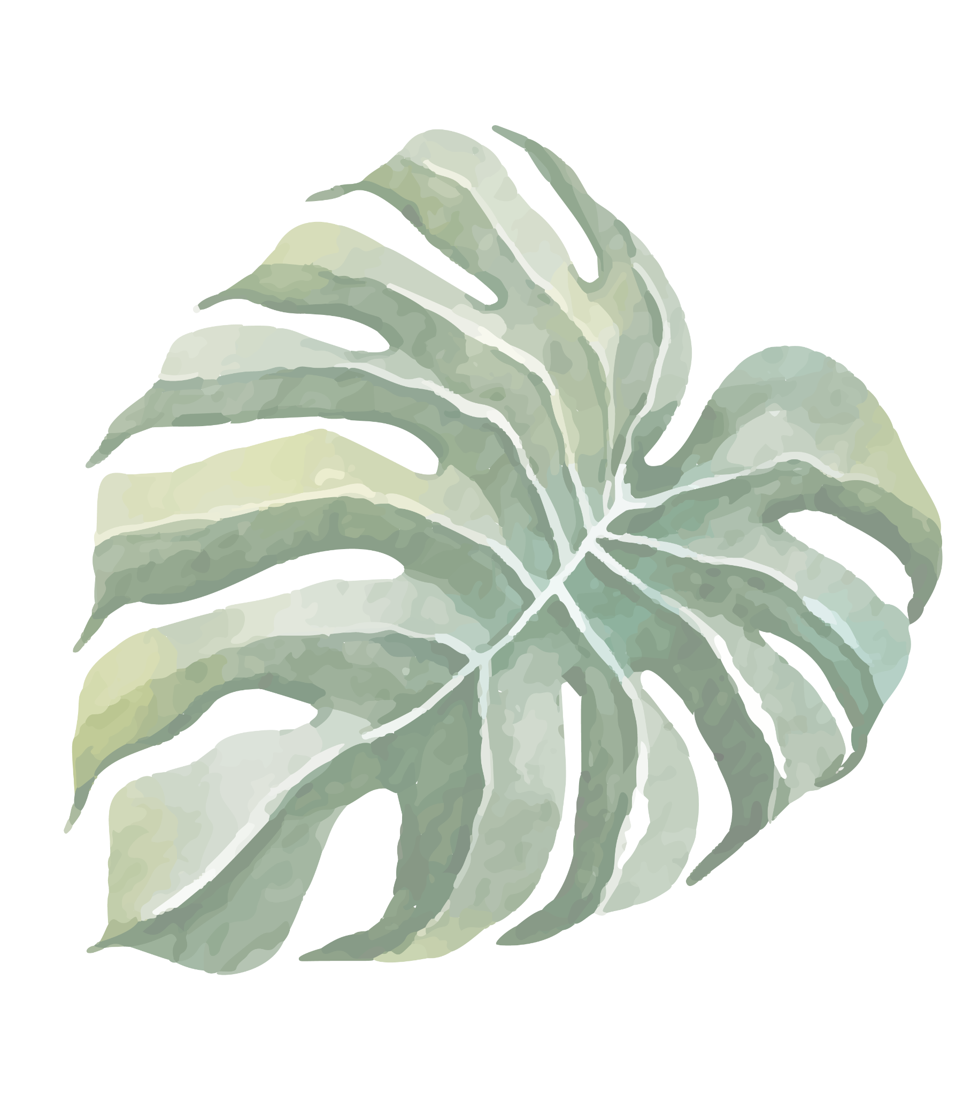
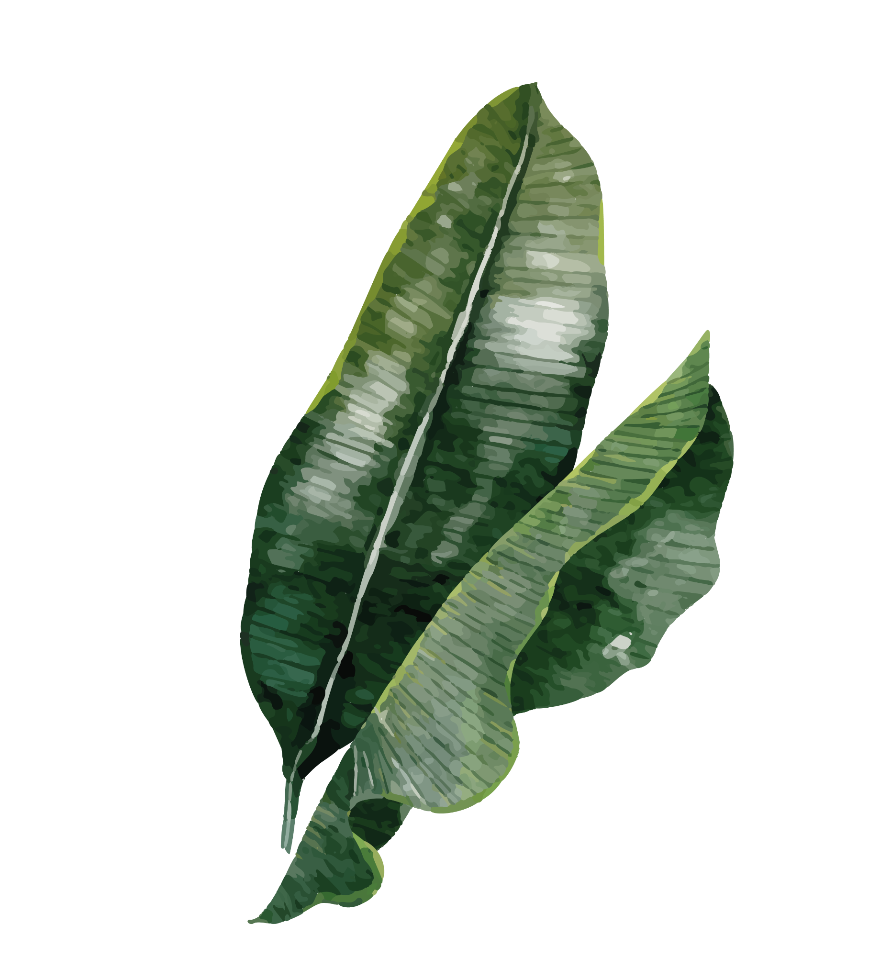
Conclusion
Conclusion

